Slide 1
Python的安装与使用
魏煊

Slide 2
内容
命令行及其使用
Python及相关软件安装
Python编译器安装
集成开发环境（IDE）安装：Visual Studio Code安装与配置
如何运行Python程序？

Slide 3
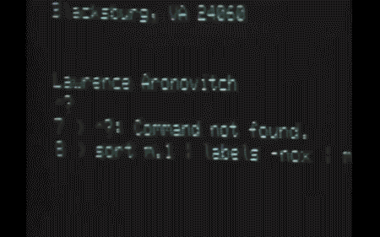

命令行
命令行（command line）
允许用户使用文本与计算机互动
而不是图形界面（GUI, graphical user interface）
Can be very fast and it’s cool ☺
命令行都有哪些？
MacOS/Linux/Unix: terminal/终端
Windows
Command Prompt (cmd, 命令提示符)
PowerShell
Cygwin
仅了解终端是什么即可，使用方式为非必须

Slide 4
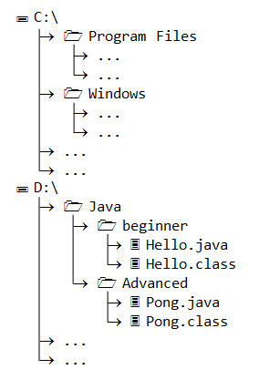
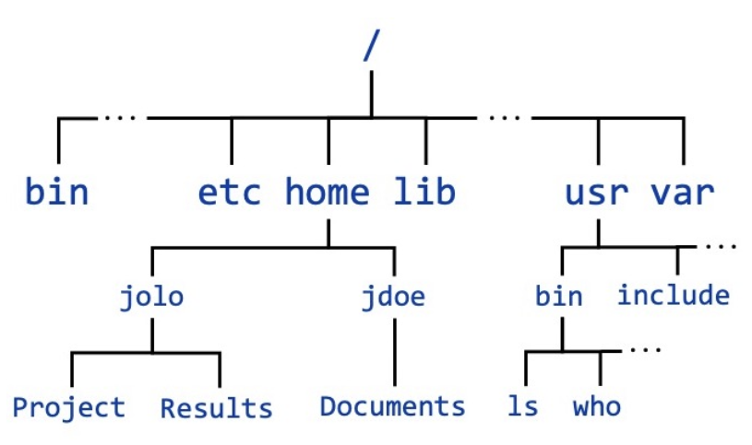
文件系统结构
Windows
MacOS/Linux/Unix
默认路径 C:\Users\用户名
默认路径 /home/用户名

Slide 5
常见命令
遍历目录
显示当前路径的所有内容: Mac下为ls; Windows下为dir
“.”代表当前目录， “..”代表上一级目录
进入指定目录(change directory): cd
例如 “cd ..” 可以进入上一层目录
操作目录与文件
新建一个目录：mkdir xxx
移动或者重命名一个文件或者目录: mv
mv a.txt b.txt: 将a.txt重命名成b.txt
mv a.txt /b: 将a.txt移动至/b
复制一个文件或者目录
cp a.txt /b: 将a.txt复制至/b
Notes:
update

Slide 6
试一试
进入桌面
Windows用户：cd c:\用户名\Desktop
Mac用户：cd /home/用户名/Desktop
新建文件夹test, 并进入
mkdir test
cd test
新建文件夹Python，显示当前目录，将Python重命名成Python_course,再显示
mkdir Python
ls或者dir
mv Python Python_course
ls或者dir

Slide 7
内容
命令行及其使用
Python及相关软件安装
Python编译器安装
集成开发环境（IDE）安装： Visual Studio Code安装与配置
如何运行Python程序？

Slide 8
Python版本
版本选择
Python3: 2008发布，现在主流版本， 最新版本3.12
Python2: 2000发布，历史遗留版本，2020停止维护，最新版本2.7

Slide 9
Python安装
安装Python 3.7/3.8/3.9/3.10/3.11/3.12/3.13（Mac/Linux/Unix: 自带2.7或者3.x版本）
方式一：官网下载安装：https://www.python.org/downloads/
这种方式不方便进行环境维护
方式二：通过Miniconda(Anaconda的精简版)安装
Anaconda是一个Python发行版，支持 Linux, Mac, Windows系统，提供了包管理与环境管理的功能，可以很方便地解决多版本python并存、切换以及各种第三方包安装问题。由于预先安装了许多软件和包（不一定用得到），Windows下安装大小约为5GB（Mac下安装的大小暂未测试），故而建议使用Miniconda。Miniconda，顾名思义，它只包含最基本的内容——python与conda，以及相关的必须依赖项，Windows下安装大小只有500MB（Mac下安装的大小暂未测试）
这一步：实际上是安装Python编译器

Slide 10
通过Miniconda安装Python
在这个页面（ https://www.anaconda.com/download/success）下载Miniconda相应版本
Windows用户：下载64-bit Graphical Installer，并安装。安装过程类似于正常软件安装过程，可以自选安装盘符，其他默认即可。
注：如果你的电脑用户名包含非英文字符,见下页ppt特别提醒
Mac用户：下载64-bit (Apple silicon/Intel chip) Graphical Installer，并安装，安装过程类似于正常软件安装过程，其他默认即可。
关于Apple silicon/Intel chip的选择，见下下页ppt
注意：该方式安装不影响之前其他方式安装的Python, 这是两个独立的Python

Slide 11
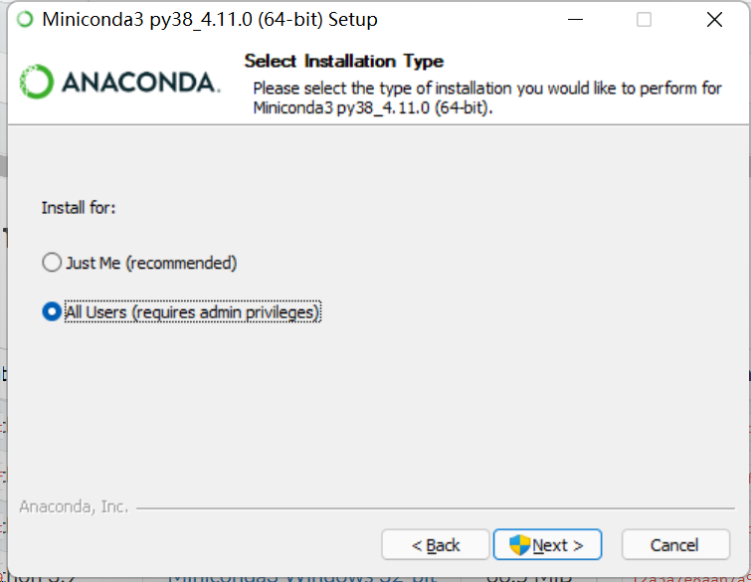
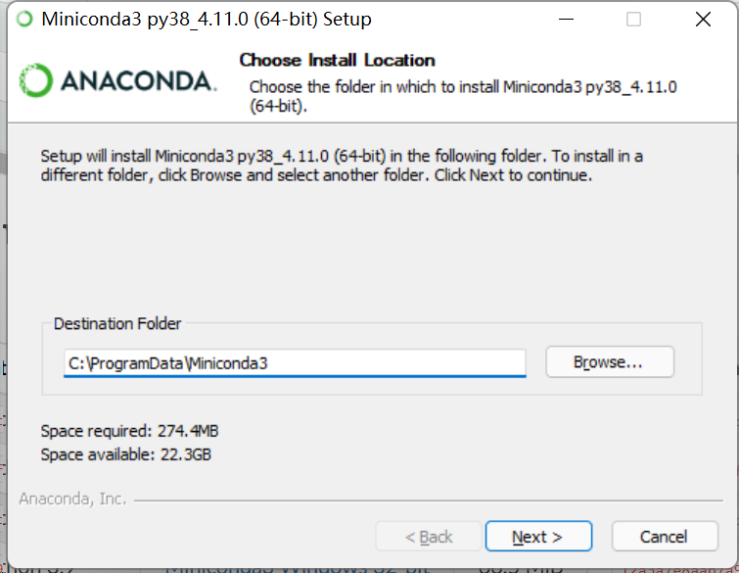
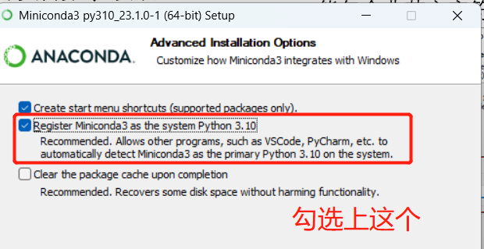
特别提醒：如果你的电脑用户名包含非英文字符（如中文韩文等）
2. 安装路径的文件夹名字不能包含非英文字符！！！建议使用默认
如果你修改了安装位置，请记住该路径，等下会使用
1. 选择为所有用户安装
3. 如未勾选Register Miniconda3 as the system python…，则勾选上

Slide 12
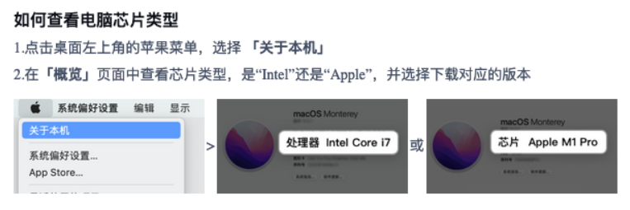
Mac用户：特殊事项
1. 需要区分Macbook是Intel芯片还是M系列芯片，可以点击左上角苹果图标->关于本机查看
2. 如果下载pkg包后安装过程出错，可以选择下载Command Line Installer文件安装
例如，intel芯片情况下，下载bash文件到本机的“下载”文件夹，假设文件名为Miniconda3-latest-MacOSX-x86_64.sh
打开命令行终端，依次执行以下命令 (并根据提示进行安装)
cd ~/Downloads
bash Miniconda3-latest-MacOSX-x86_64.sh

Slide 13
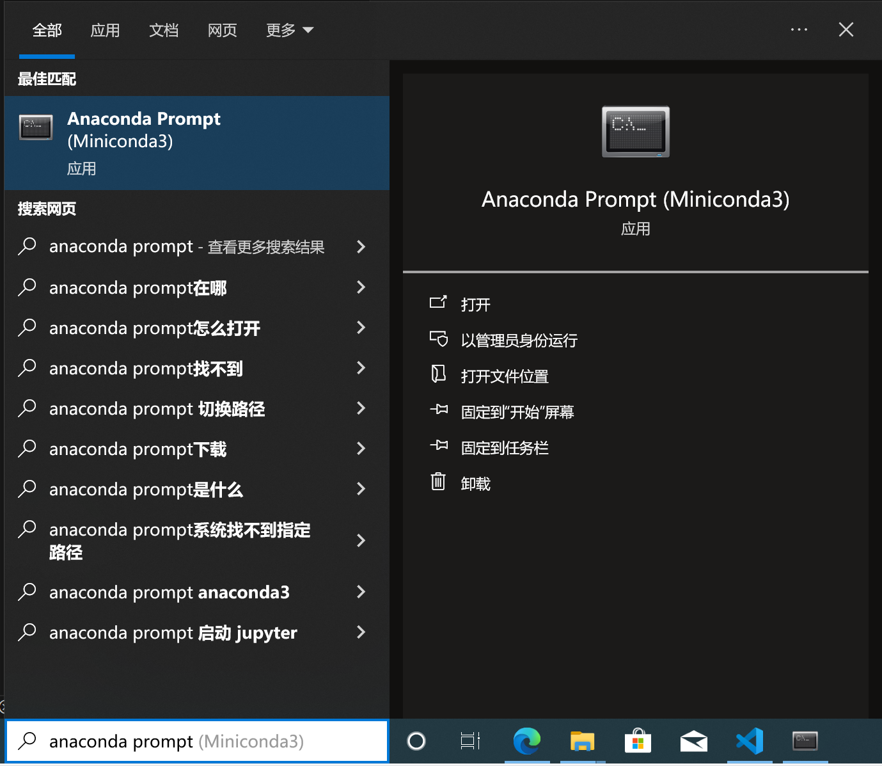
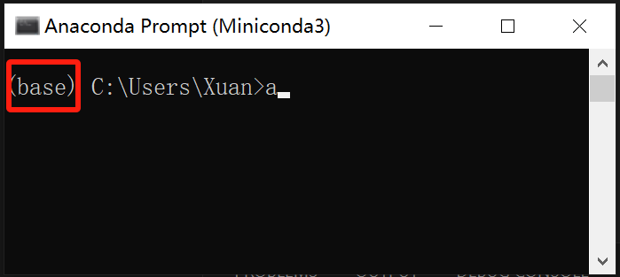
验证是否安装成功?
Windows: 全局搜索anaconda prompt
能看到(base)即代表安装成功

Slide 14
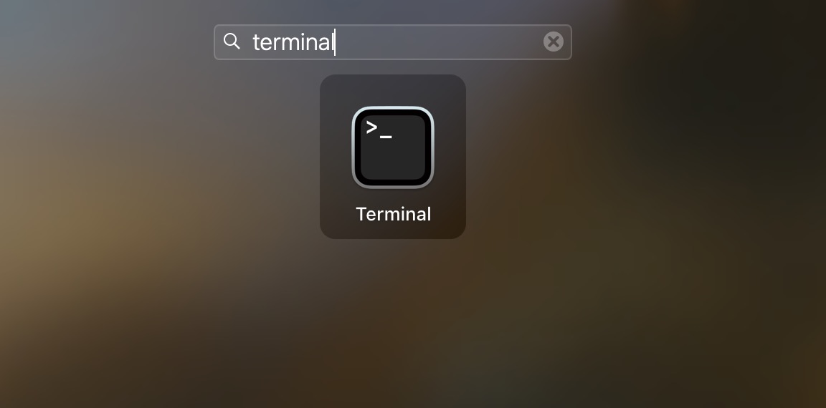
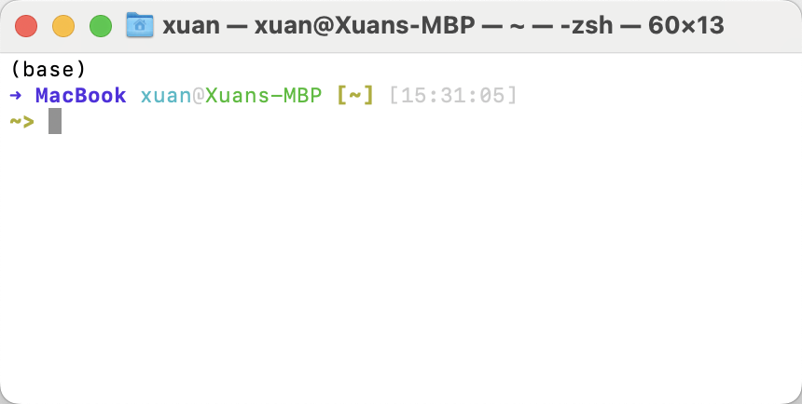
验证是否安装成功?
MacOS：全局搜索terminal或者终端
能看到(base)即代表安装成功

Slide 15
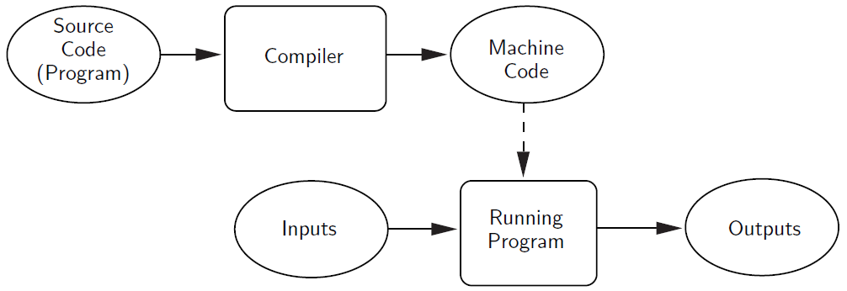
Revisit: 程序与计算机
怎么把代码传给给编译器呢？
通过终端调用编译器执行代码：
直接调用
使用软件调用

Slide 16
内容
命令行及其使用
Python及相关软件安装
Python编译器安装
集成开发环境（IDE）安装： Visual Studio Code安装与配置
如何运行Python程序？

Slide 17
集成开发环境（IDE）
集成开发环境（IDE）
一个提供给程序员的软件应用程序，它将代码编辑、编译（或解释）、调试和开发相关的多种工具集成在一起的平台，旨在提高软件开发的效率和便捷性。
常见的有Visual Student Code (vs code), PyCharm, Spyder
Visual Studio Code
VS Code是一款免费开源的现代化轻量级代码编辑器，支持几乎所有主流的开发语言的语法高亮、智能代码补全、自定义热键、括号匹配、代码片段、代码对比、GIT版本维护 等特性，支持插件扩展，并针对网页开发和云端应用开发做了优化。

Slide 18
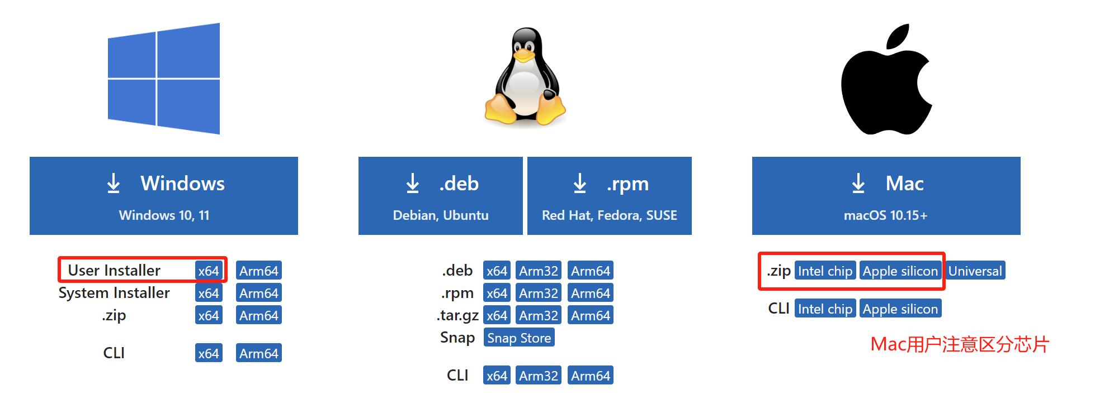
VS code安装
从官网下载并安装对应的版本即可。安装过程的选项如果不确定，按照默认选项即可

Slide 19
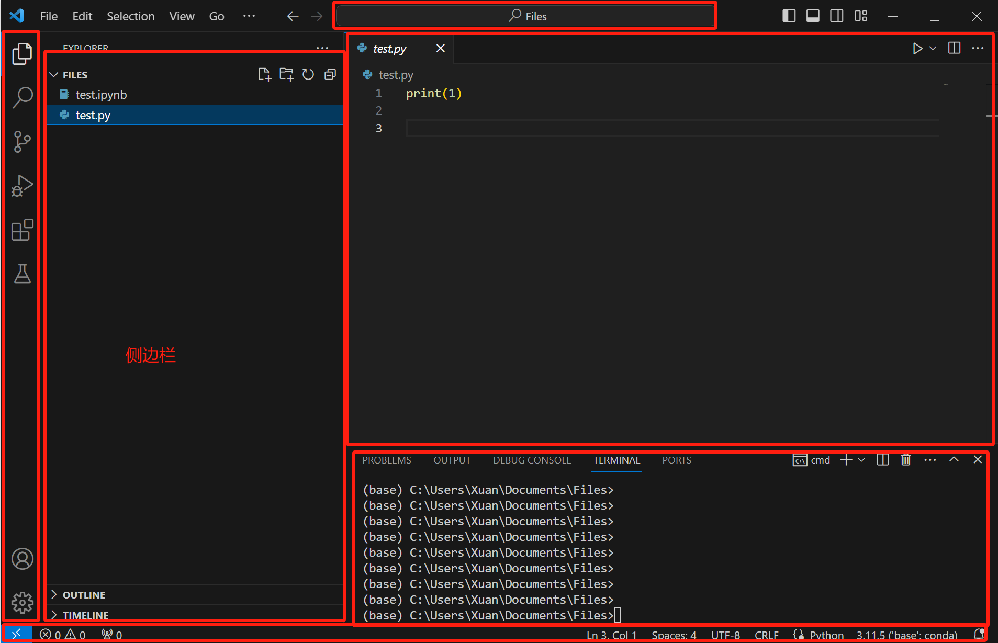
导航栏
命令栏
编辑栏
活动栏
侧边栏
面板栏
状态栏

Slide 20
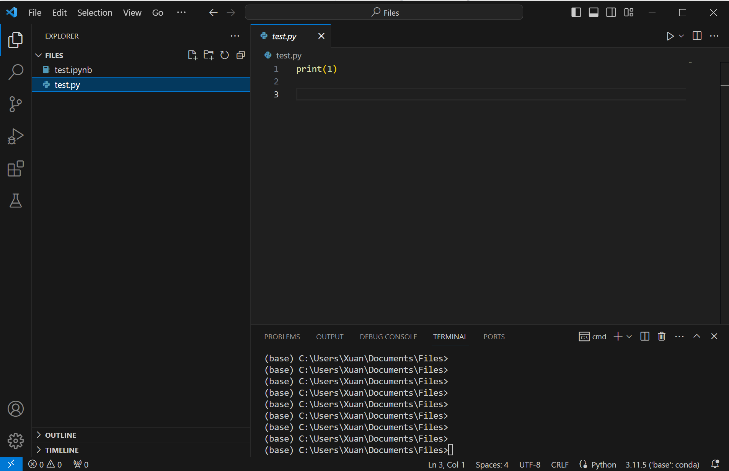
文件资源管理
文件搜索
源代码管理 (git)
启动与调试
扩展与插件
结果
终端
设置

Slide 21
VS Code配置
安装插件：Python和Jupyter
左边活动栏选择“Extensions”, 然后搜索后安装即可。
注：vs code插件非常丰富，可以自己搜索流行的插件，比如中文语言包
安装交互式内核：ipykernel → 该内核用于后续“交互式内核运行ipynb记事本”
在终端运行pip install ipykernel
如果下载很慢：可以用以下命令从国内资源下载
pip install -i https://pypi.tuna.tsinghua.edu.cn/simple ipykernel

Slide 22
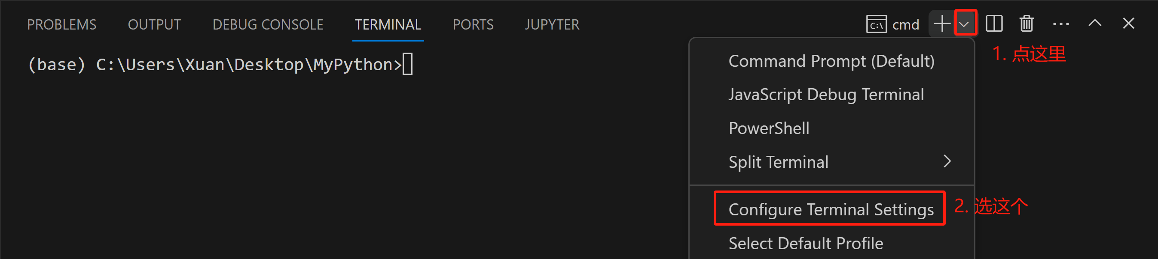
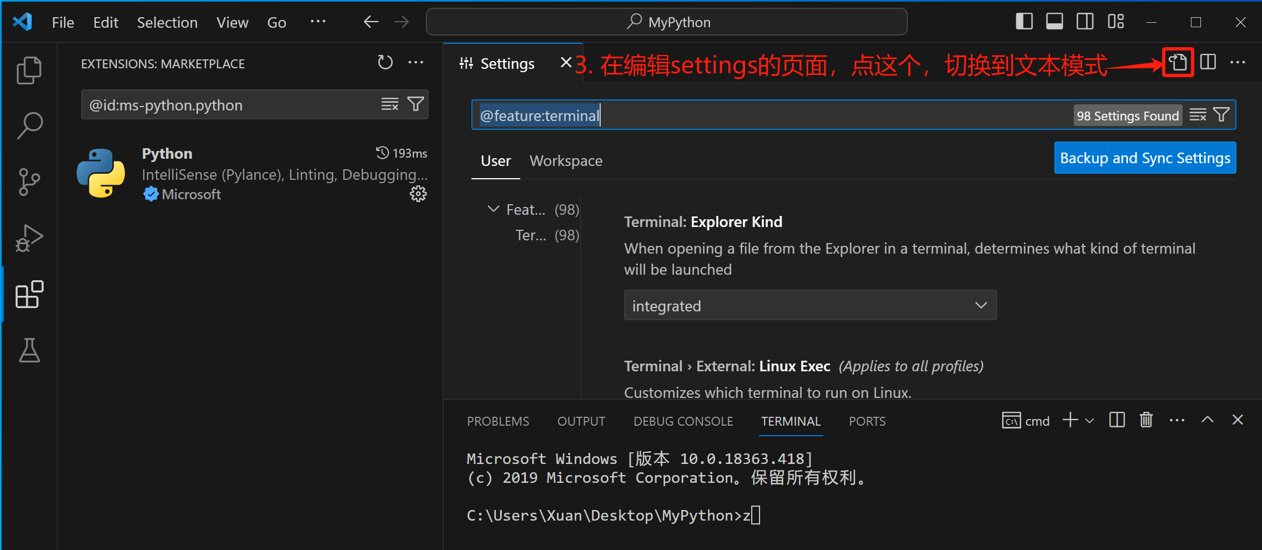
配置VS Code的Terminal/终端（1）
！！！ Mac用户无需这一步骤
第一步：打开设置文件setting.json
注：如果面板栏不见了，可以在导航栏 -> Terminal -> New Terminal

Slide 23
配置VS Code的Terminal/终端（2）
！！！ Mac用户无需这一步骤
第二步：编辑setting.json并保存
将以下内容复制进setting.json，并保存。后续打开的新终端均为conda环境下的python
{
"terminal.integrated.profiles.windows": {
"Command Prompt": {
"path": "cmd.exe",
"args": [
"/K" ,
"C:\\ProgramData\\miniconda3\\Scripts\\activate.bat C:\\ProgramData\\miniconda3",
],
"title":"Command Prompt"
}
},
"terminal.integrated.defaultProfile.windows": "Command Prompt",
}
注：这里假设你的miniconda安装在 C:\\ProgramData\\miniconda3。如果不是，请对该行做相应修改

Slide 24
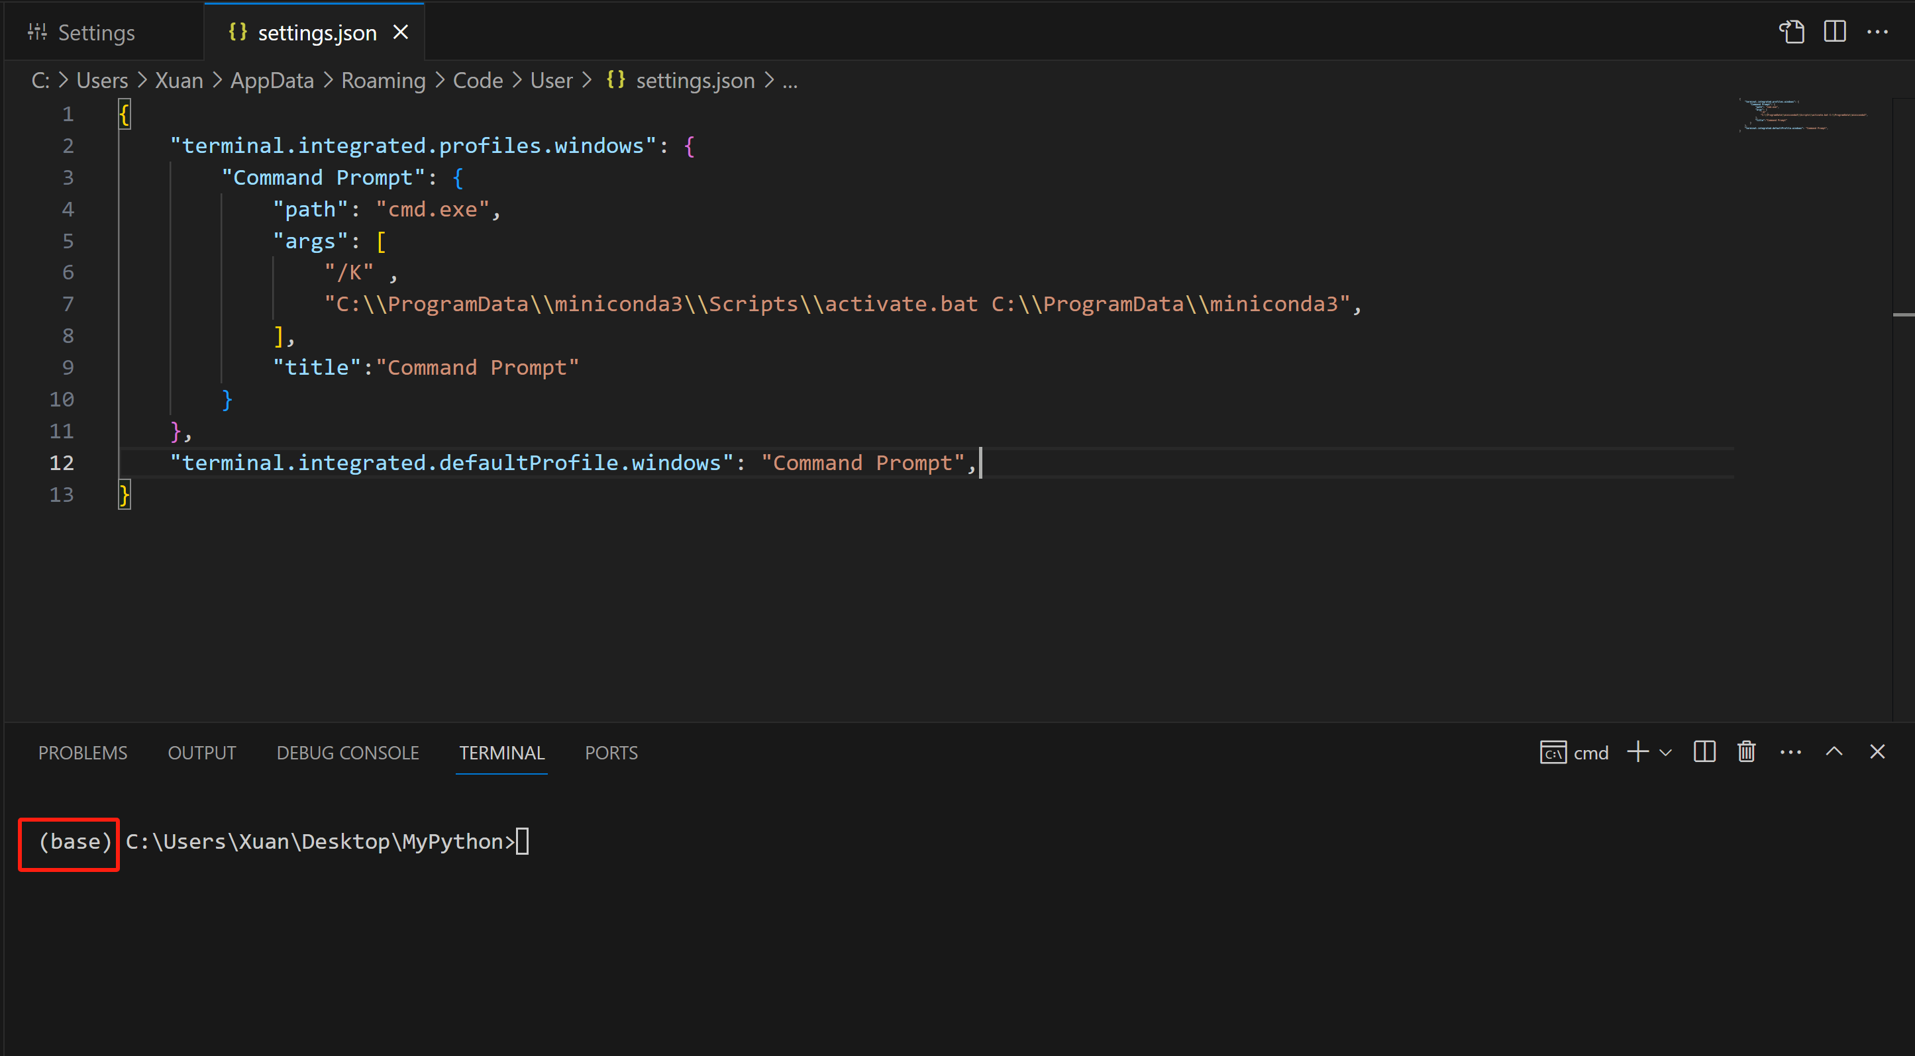
配置VS Code的Terminal/终端（3）
！！！ Mac用户无需这一步骤
最终效果

Slide 25
内容
命令行及其使用
Python及相关软件安装
Python编译器安装
集成开发环境（IDE）安装：Visual Studio Code安装与配置
如何运行Python程序？

Slide 26
如何运行Python程序
工欲善其事必先利其器
方式一：交互式解释器（快速测试）
命令行终端输入”python”，直接执行代码
直接使用python编译器
方式二：命令行运行py脚本(小中大型项目)
将python程序保存在一个*.py文件中，例如hello.py，称之为脚本
通过vs code运行*.py文件
这里vs code是通过命令行调用Python编译器来编译*.py文件
方式三：交互式内核运行ipynb记事本(小中型项目，便于教学，展示和汇报等)
Notebook 富文本，文件格式为*.ipynb，可以混合代码，文本，图片，数学公式等，
通过vs code运行*.ipynb文件
Notes:
update

Slide 27
Demo
以三种方式运行print(‘hello world’)，并理解三种方式的优劣势
注意：
这里的引号是英文状态下的引号
文件名不能有空格

Slide 28
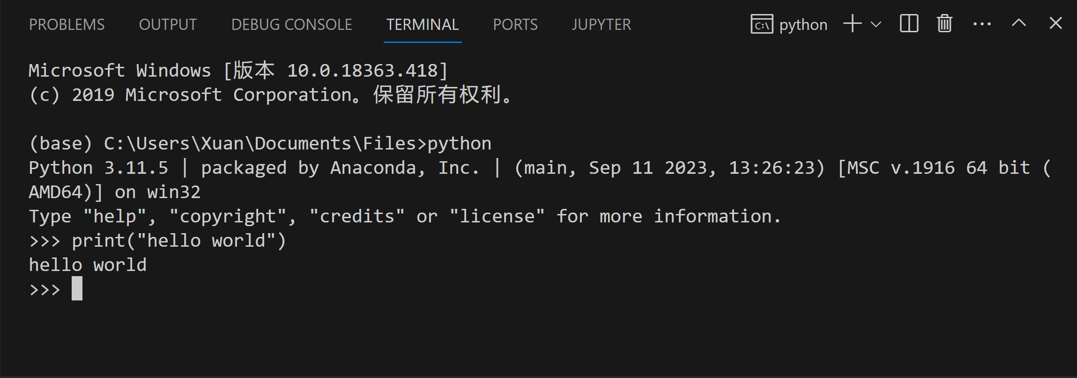
方式一：交互式解释器
在vs code打开/新建命令行终端
注：看到(base)才代表python环境顺利激活了
如何退出终端
退出编译器：输入exit()；退出编译器后，再输入exit

Slide 29
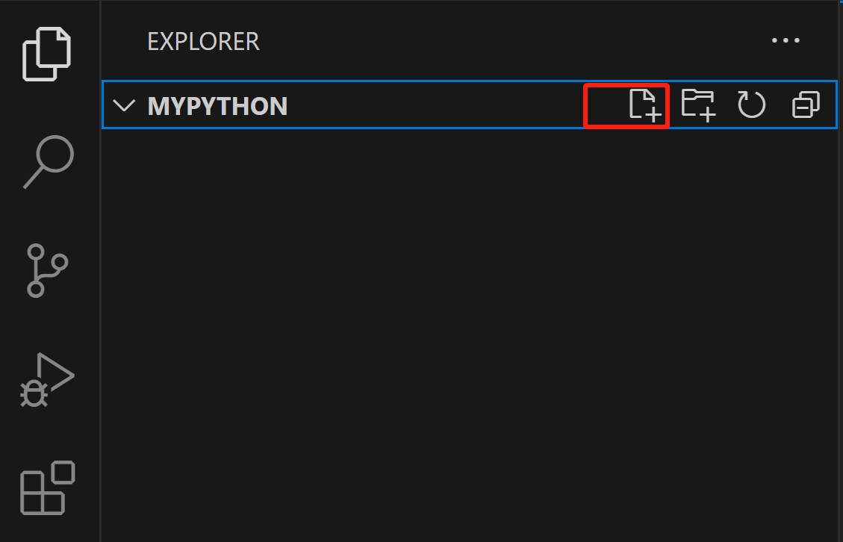
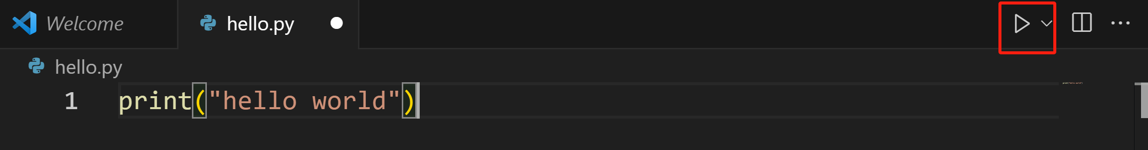
方式二：命令行运行py脚本
打开一个外部文件夹（存储代码的地方）
File -> Open Folder或者Add Folder to Workspace
新建文件
侧边栏，点击新建文件，命名hello.py
文件输入print(“hello world”)
运行hello.py
编辑栏右上方，点击运行。结果见面板栏的 OUTPUT
如果提醒需要编辑器，则选择Conda（即带有‘base’的那个）

Slide 30
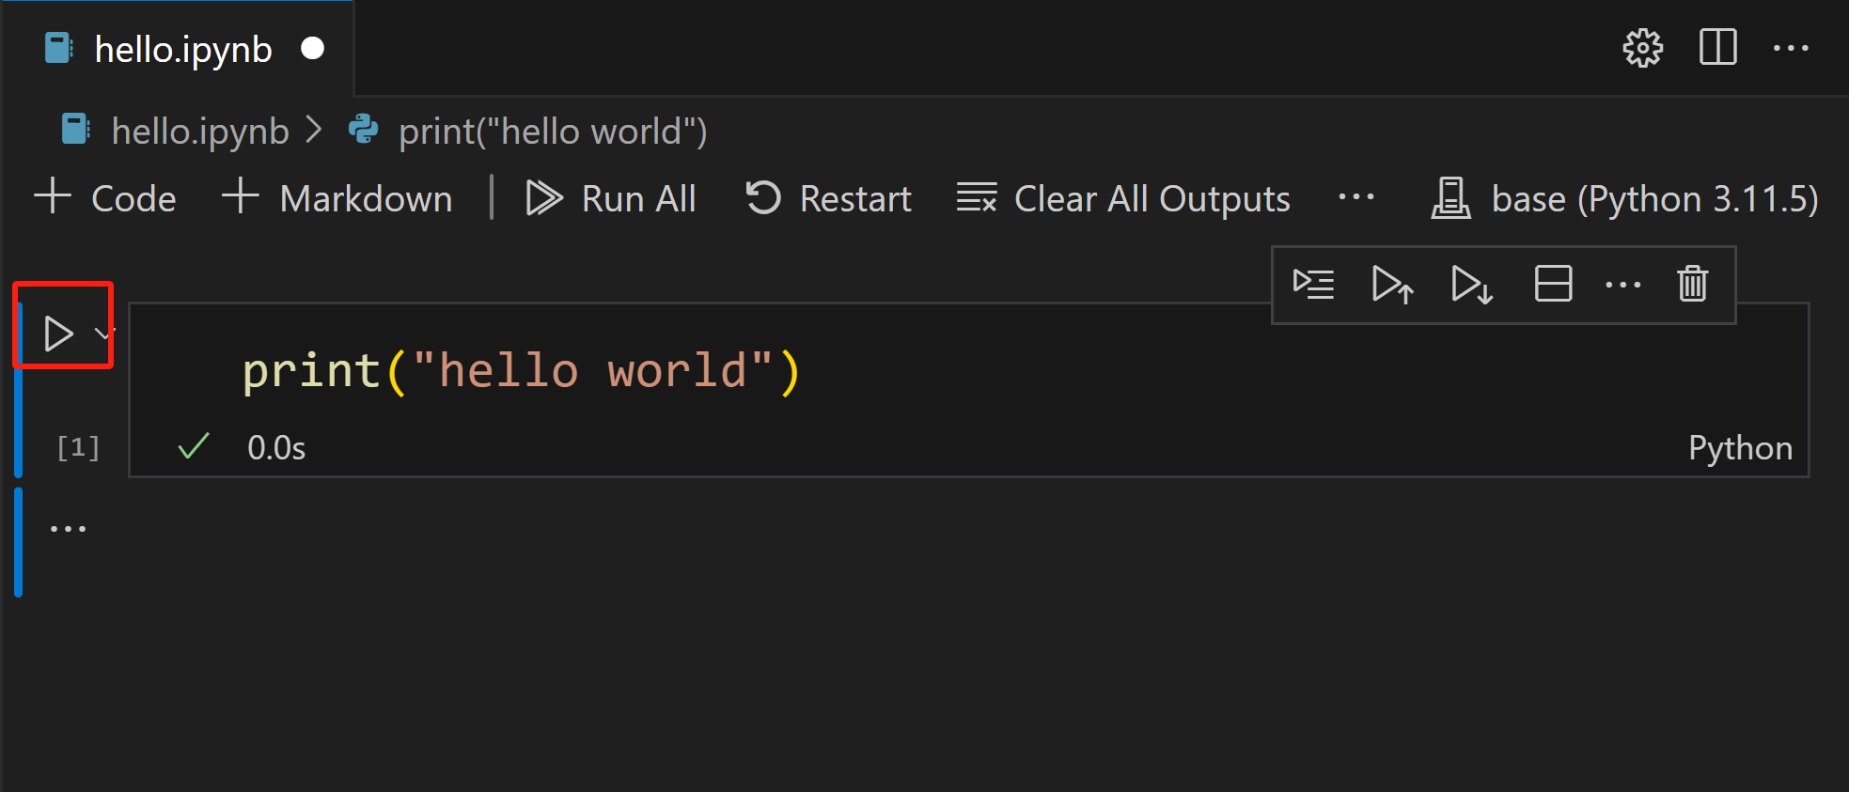
方式三：交互式内核运行ipynb记事本
新建文件hello.ipynb
在第一个cell（块）输入print(“hello world”)，点击cell左边三角形运行，结果见cell下方
如果提醒需要内核，则选择Conda（即带有‘base’的那个）

Slide 31
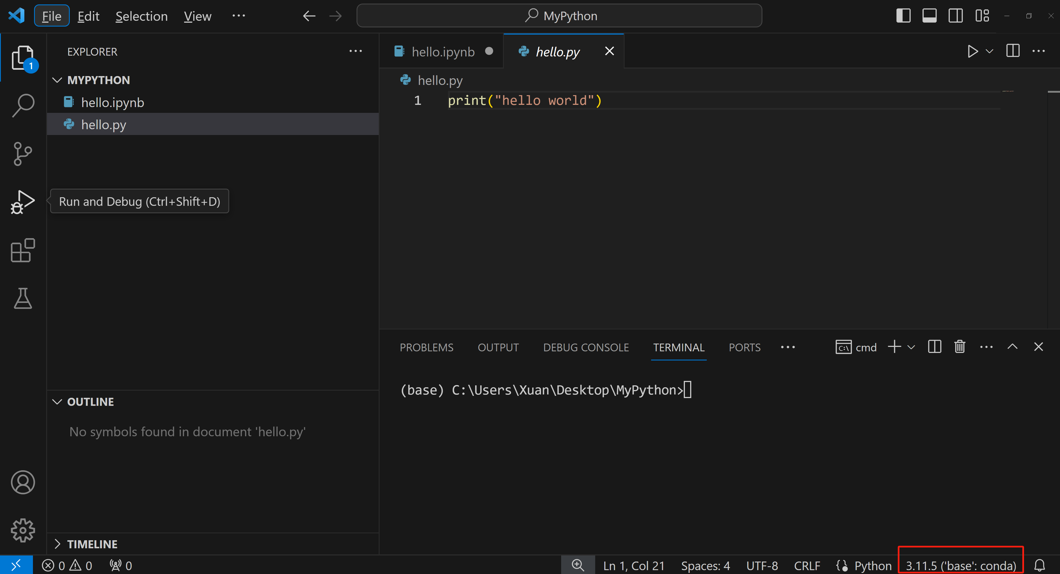
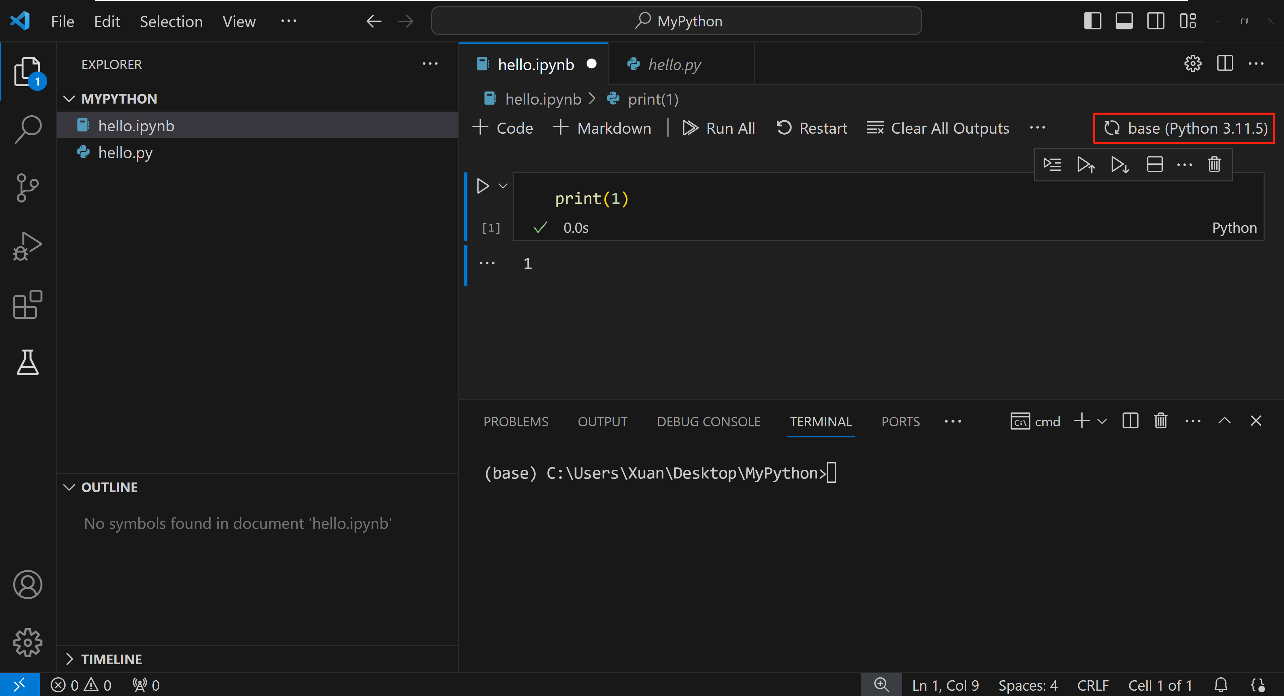
如果之前已经安装过Python，有多个Python编译器，怎么办？
处理方法一：卸载之前其他版本的python
处理方法二：可以在vs code中手动切换Python编译器
命令行运行py脚本模式下，点这里
交互式内核运行ipynb记事本模式下，点这里

Slide 32
Notebook的用法
块(Cell)为基本单位，主要包含文本块（Markdown）和代码块（Code）
文本块遵从Markdown格式，运行后即为富文本。
Quick tutorial of Markdown: https://agea.github.io/tutorial.md/
最少需要知道：
换行：空行、两个空格 或者 \
列表：*，+或者-开头，然后加上一个空格
标题：#开头，然后加上一个空格。其中#个数可以为1-6个，代表1-6级标题
代码块为Python代码，运行后，即为程序结果

Slide 33
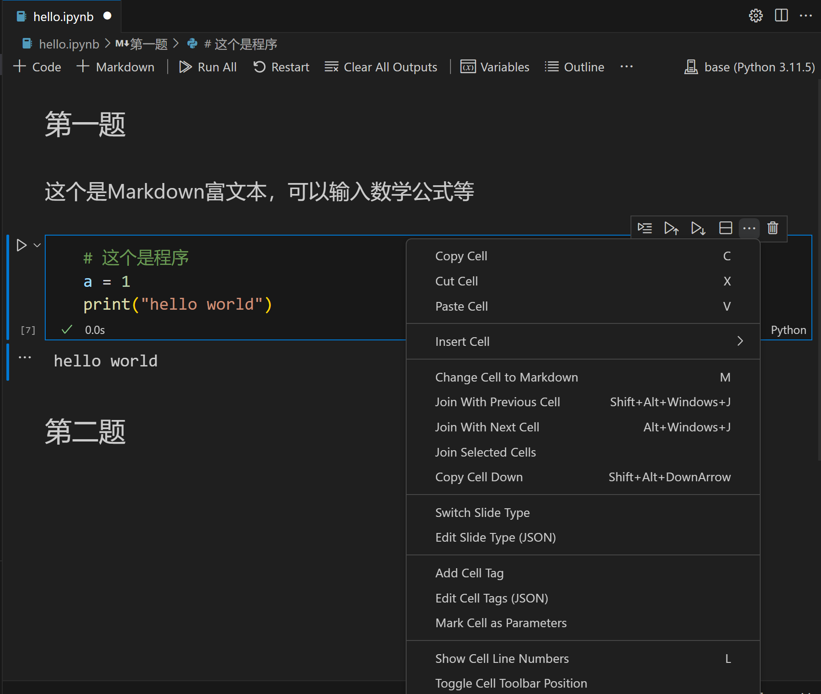

添加代码、富文本块
这里还有导出功能
点击cell的… 可以对该cell进行操作，比如复制块，粘贴块，改变块的类型等
鼠标放在块的前后，还会显示在该位置添加块

Slide 34
谢 谢！

